Slide 1
Организация здоровьесберегающего образовательного процесса через использование содержания учебного предмета.
МОУ СОШ № 10 г.о. Кинель
Хлынцева Юлия Викторовна

Slide 2
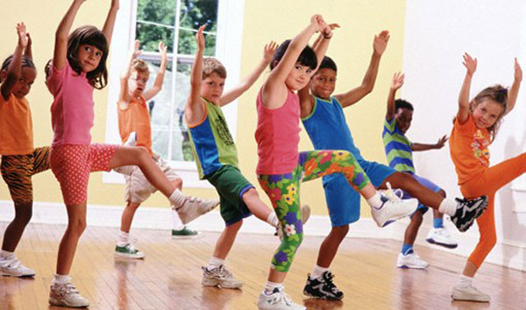
«Чтобы сделать ребёнка умным и рассудительным, сделайте его крепким и здоровым». Ж. - Ж Руссо

Slide 3
Задачи учителя:
обеспечить ученику возможность сохранения здоровья;
сформировать у него необходимые знания, умения и навыки по здоровому образу жизни;
научить использовать полученные знания в повседневной жизни;
укреплять здоровье детей во время учебного процесса.

Slide 4
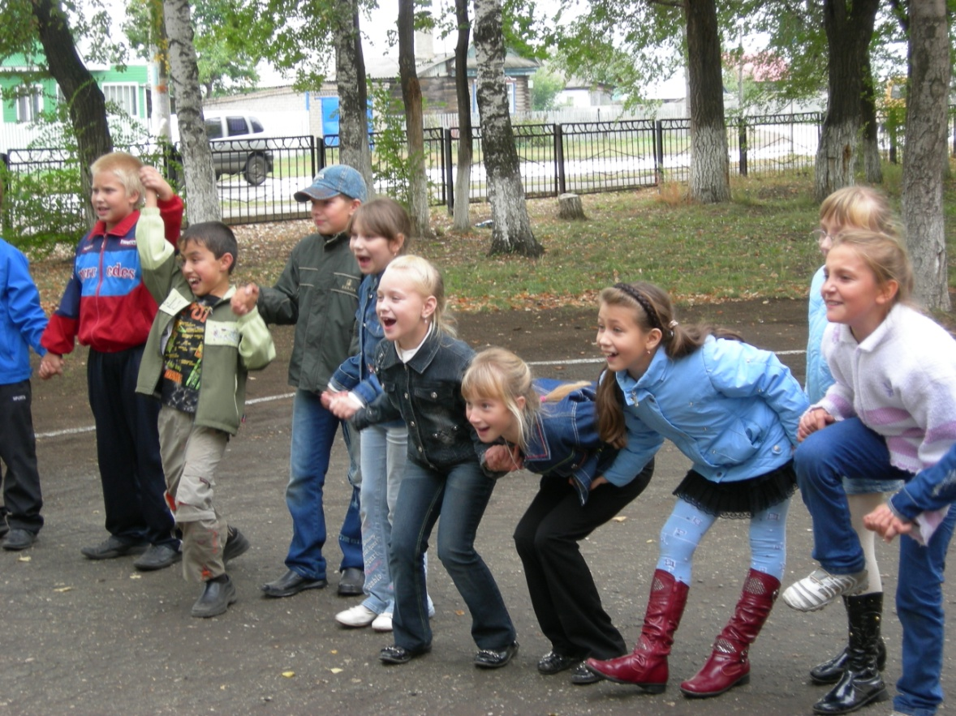
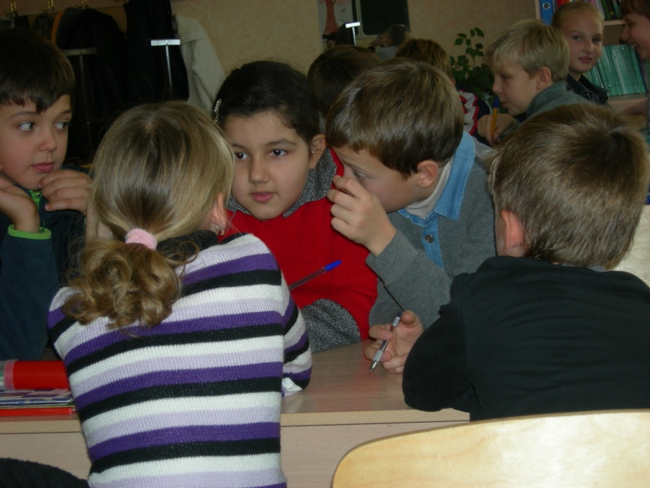
Подвижные игры дидактической направленности.

Slide 5
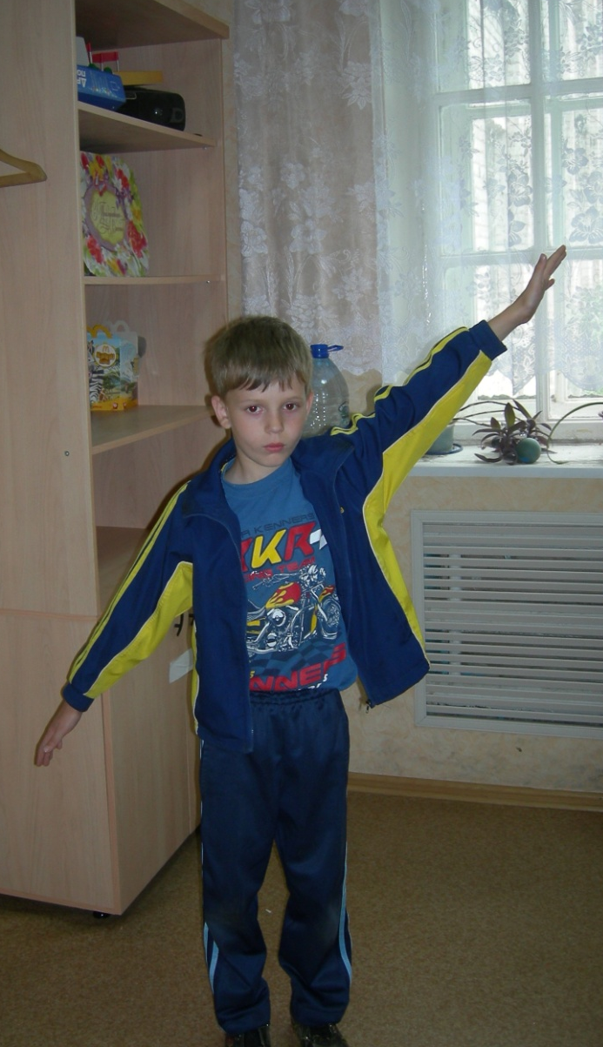
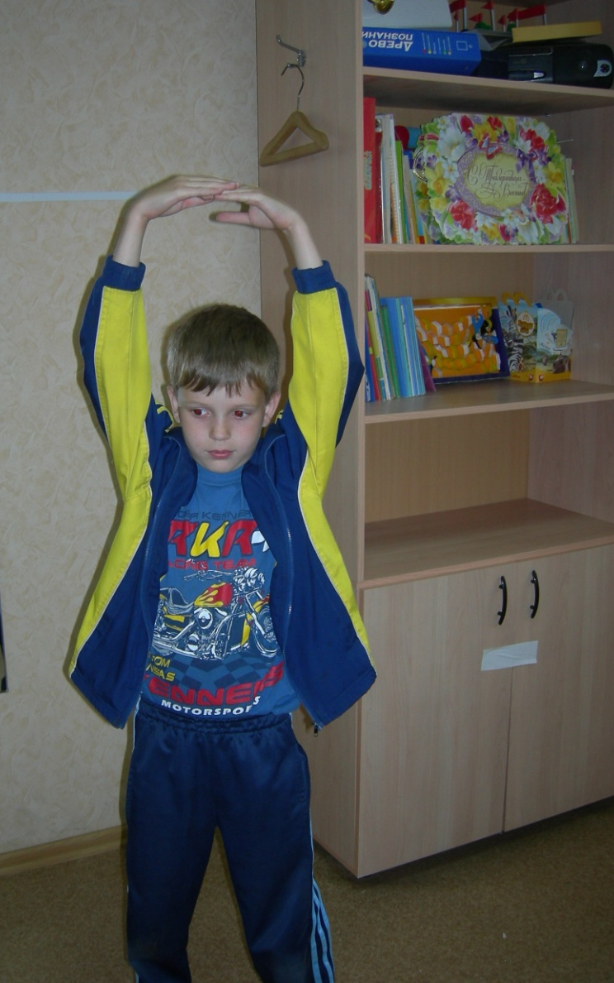
Динамическая орфография.

Slide 6
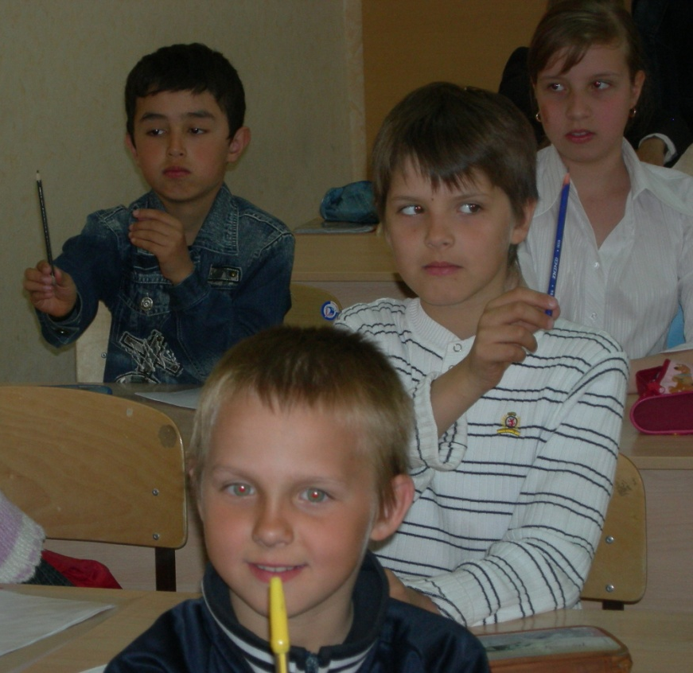
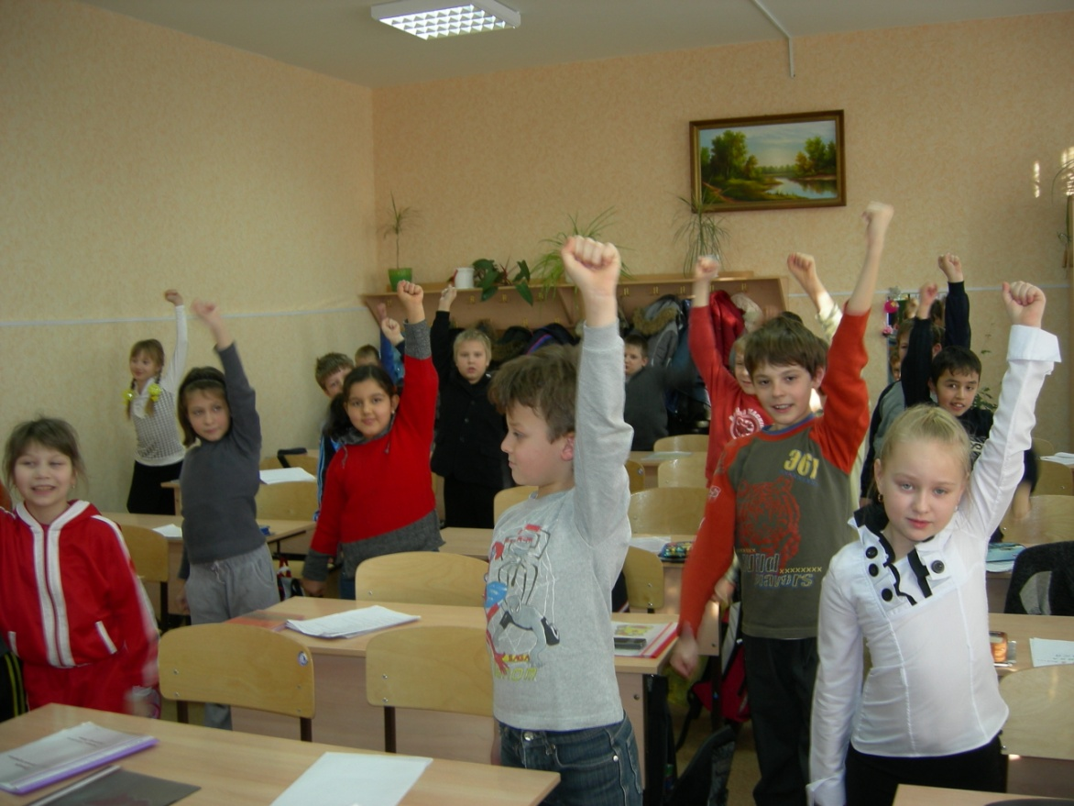
Физкультурные минутки.

Slide 7
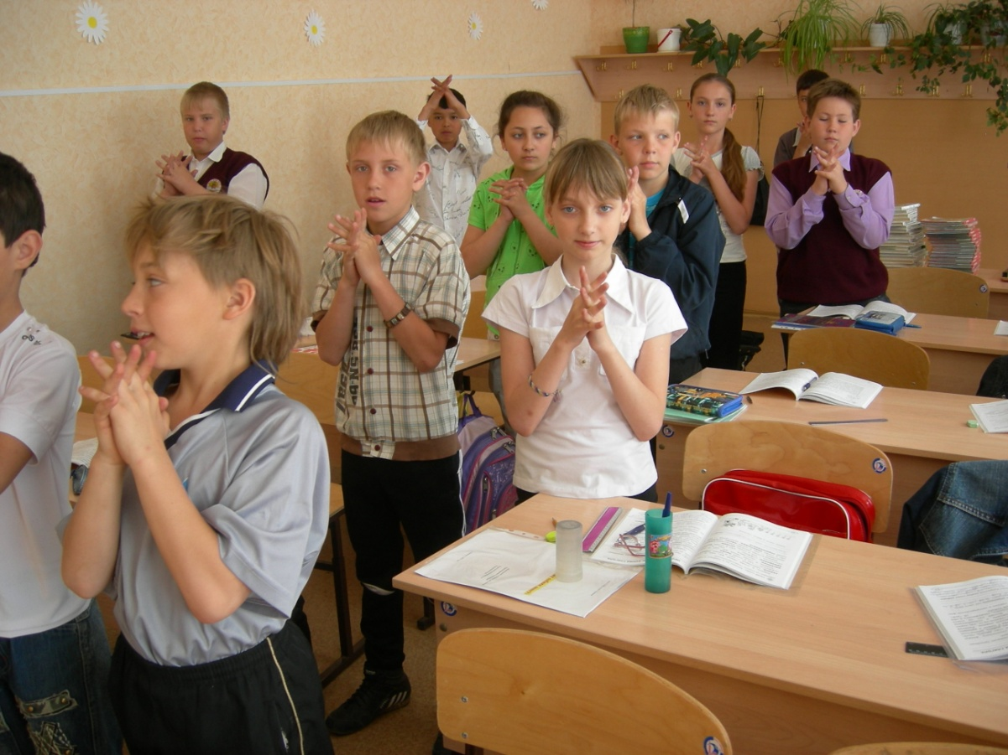
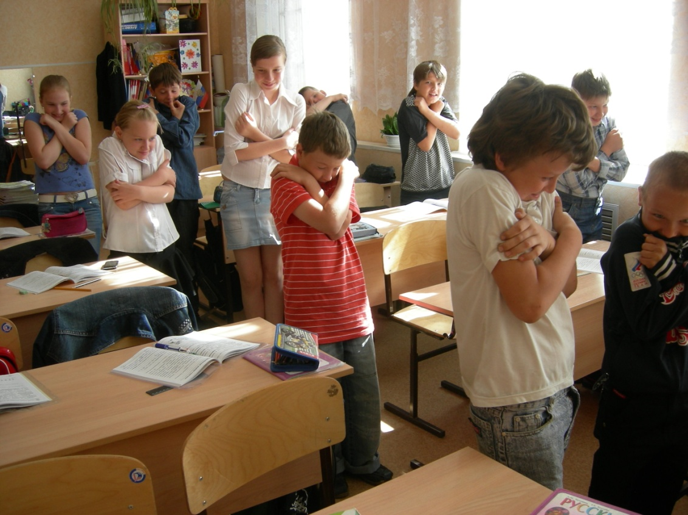
Психогимнастика по методике Ганы Юновой.

Slide 8
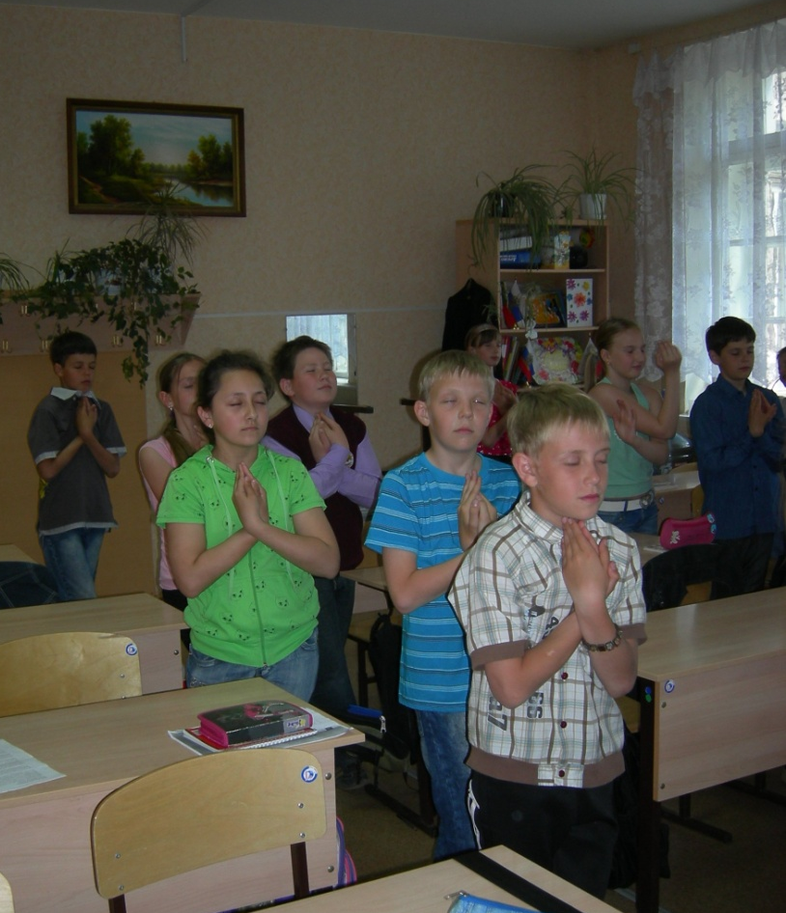
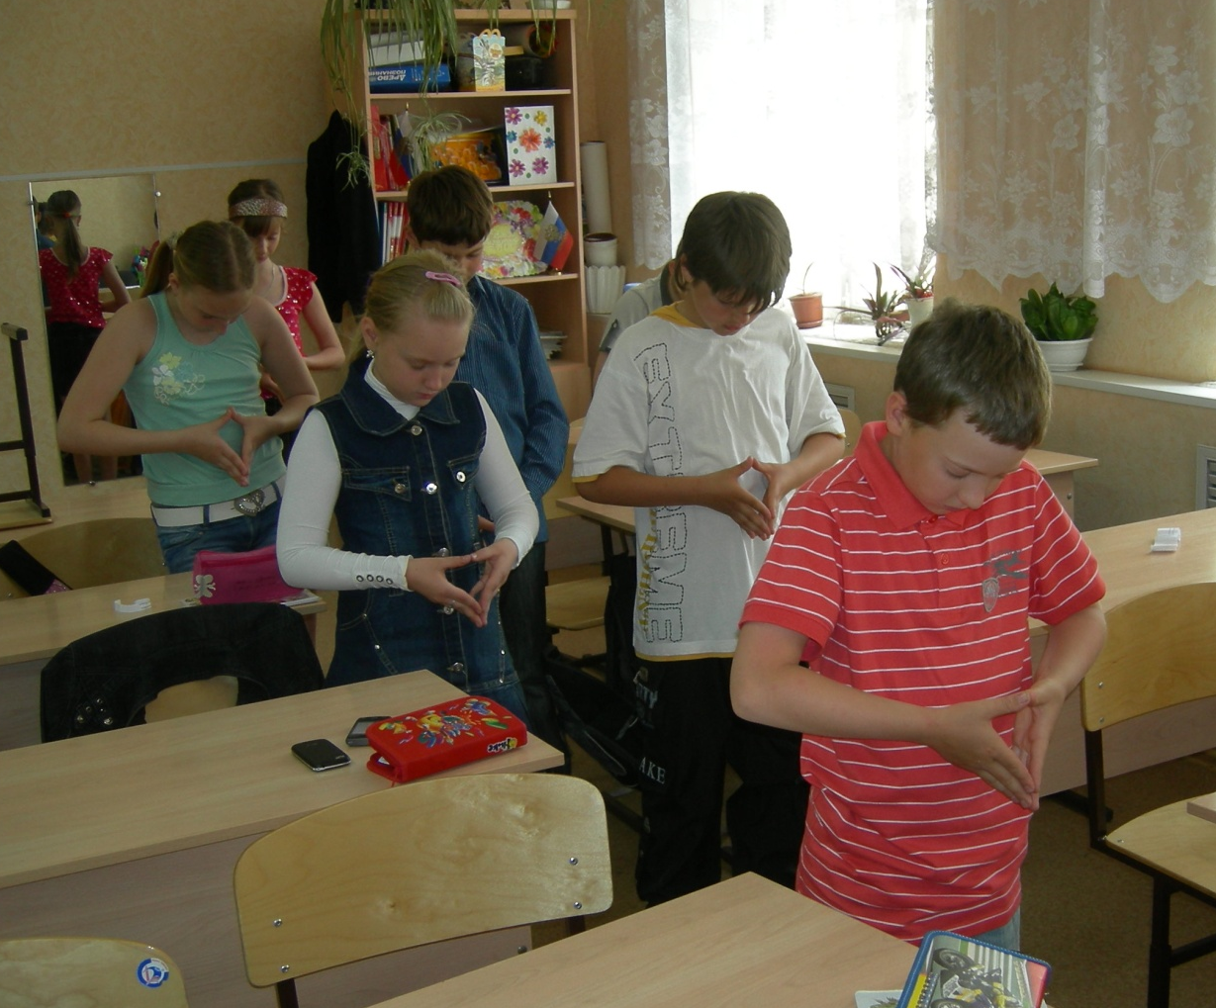
«Гимнастика мозга».

Slide 9
Познание мира через движение!

